Slide 1
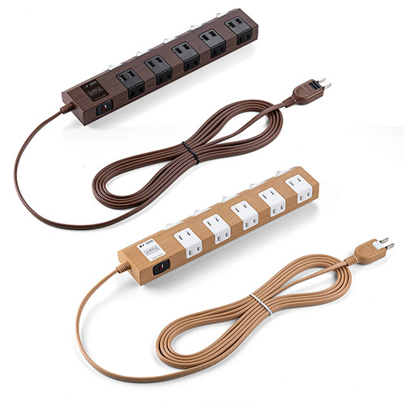


【提案書】
電源タップ マグネット付 10個口 ブレーカー 個別スイッチ付 一括集中スイッチ付 3m 雷ガード
特徴
木目調のデザインが見た目にもお洒落な10個口電源タップ。ワークデスクや冷蔵庫の側面などに貼り付けられるマグネット仕様に加え、個別にも一括にもスイッチのオンオフが可能！
納期
納期スペース
仕様
カラー展開：ダークブラウン・ライト木目
サイズ：約W288×D56×H35mm（ケーブル除く）
重量：約530g（ケーブル含む）
生産国：中国
備考：プラグ：2P（絶縁キャップ付きスイングプラグ） 差込口：2P・10個口(正面5個口、側面5個口) コード：VFF 1.8mm平方ミリメートル×2心、仕上がり外形寸法/約3.4×6.8mm
お見積
お見積りスペース

